Slide 1
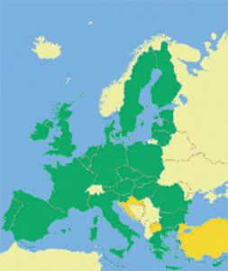
Unionin laajentuminen

Slide 2
Missä rajat?
Tällä hetkellä 28 valtiota – neuvotteluasteella: Islanti, Turkki, Makedonia ja Montenegro
Mistä rajat itäsuunnassa, esim. Venäjä tai Ukraina…
Rajaamattomuus tuo ongelmia

Slide 3
Jäsenyysvaatimukset (Kööpenhaminan kriteerit)
Poliittinen kriteeri: Vakaat kansalliset toimielimet, takaavat demokratian, oikeusjärjestyksen ja ihmisoikeudet
Taloudellinen kriteeri: Toimiva markkinatalous, selviydyttävä unionin sisäisestä kilpailusta ja markkinavoimista
Jäsenyysvelvoitteita koskeva kriteeri: Noudatettava taloudellisia, poliittisia ja rahapoliittisia tavoitteita ja otettava käyttöön EU:n koko lainsäädäntö

Slide 4
Jäsenyysneuvottelut
Maa jättää hakemuksensa
Komissio tutkii – täyttääkö kriteerit
Eurooppa-neuvosto hyväksyy hakijamaan komission suosituksesta
Varsinaiset neuvottelut: 1. Lainsäädännön vertailu 2. Arviointiperusteet, jotka pitää täyttää 3. Varsinaiset neuvottelut, komissio EU:n puolesta
Ehdokasmaa ja kaikki jäsenmaat hyväksyvät liittymissopimuksen, samoin parlamentti

Slide 5
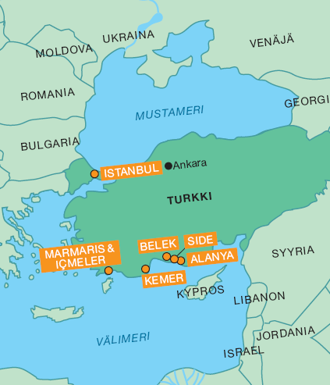

Slide 6
PUOLESTA
Taloudellinen hyöty laajentuvista markkinoista
Eurooppalainen identiteetti ja demokratia vahvistuu
Rauhanomaisuus lisääntyy
Lännen moraalinen velvollisuus
Rikollisuuden vastaisen taistelun rintama levenee

Slide 7
VASTAAN
Liian kallista ja nopeaa
Unionin kehitys pysähtyy
Unioni liian suuri
Taloudellinen kuilu suuri – lisää rahastojen määrää

